Slide 1
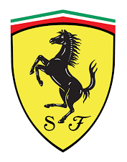
La Ferrari
Il simbolo è cavallo rampante

Slide 2
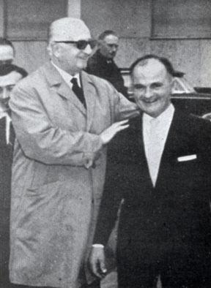
Chi era il proprietario della Ferrari
L'azienda è stata fondata da Enzo Ferrari nel 1929 con il nome di Scuderia Ferrari a Modena, Italia.

Slide 3
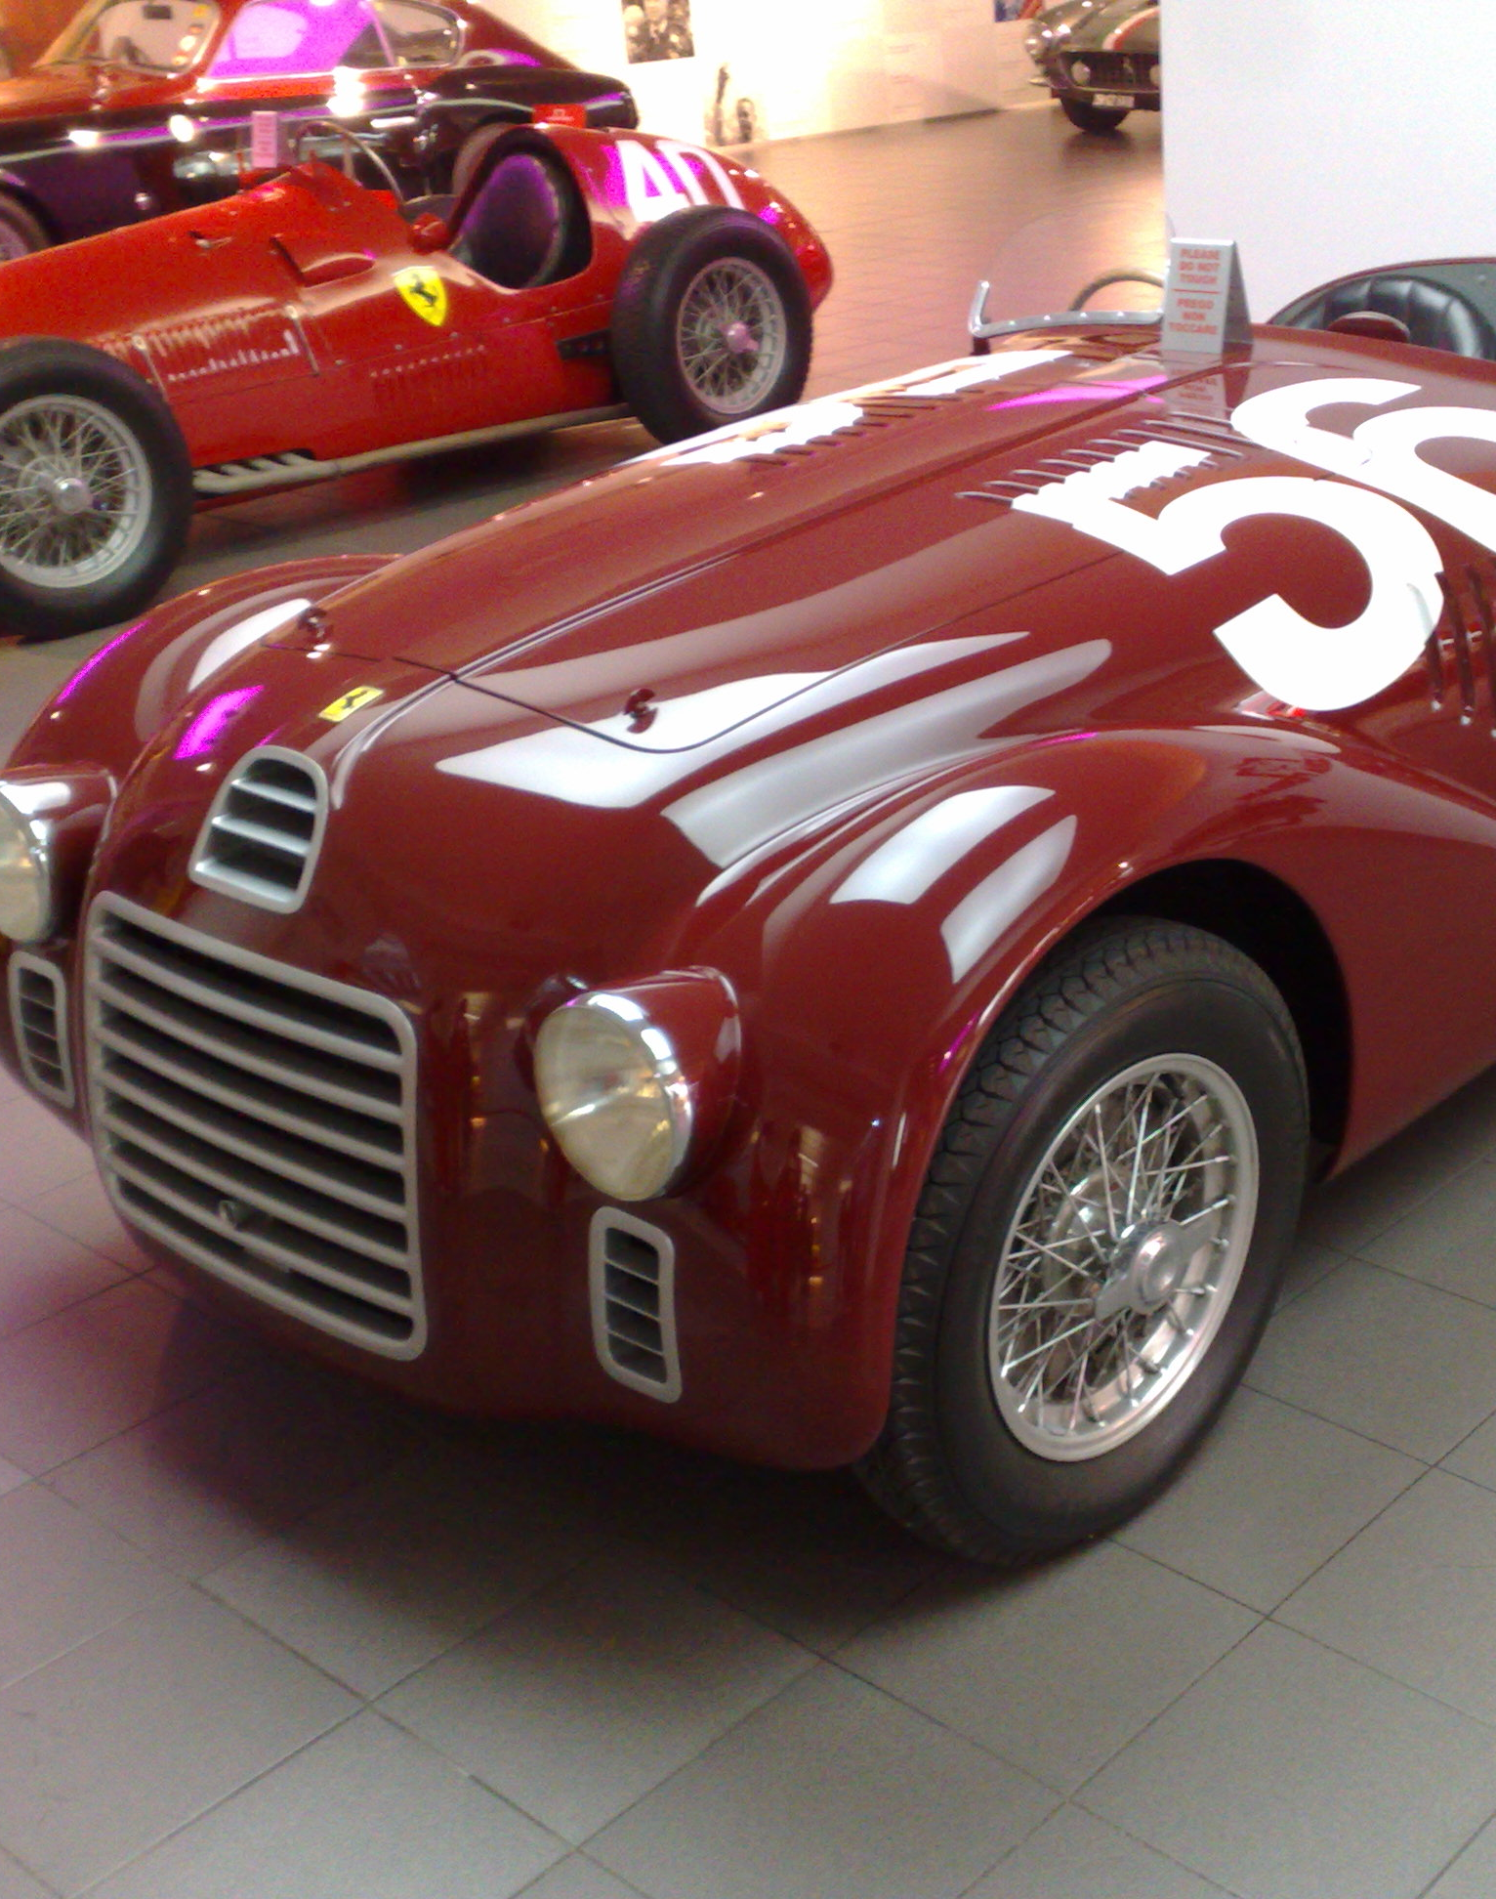
La ferrari più antica
La Ferrari 125 S è stata la prima autovettura costruita nel 1947.

Slide 4
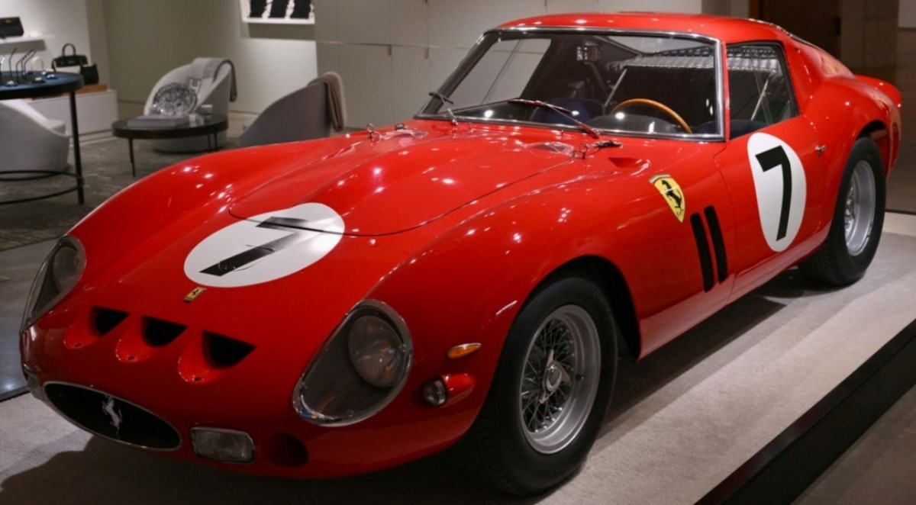
La ferrari più costosa
Ferrari 250 GTO del 1962 venduta all'asta per una cifra record. Il prezzo finale per la Ferrari più costosa del mondo è stato di 51 milioni di dollari.

Slide 5
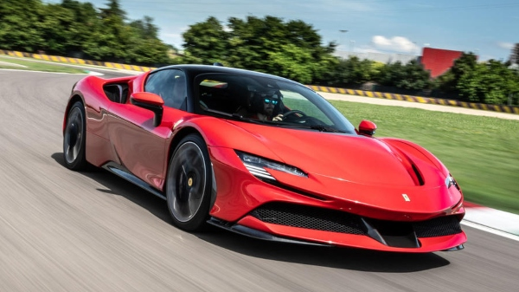
La Ferrari più veloce
La Ferrari SF90 Stradale è il modello di Maranello più veloce della storia. La velocità massima è di 340 km

Slide 6
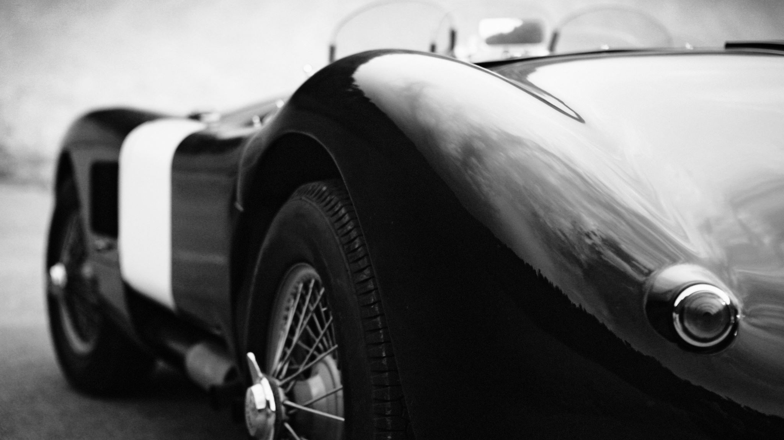
Tutte le Ferrari che sono state realizzate
612 Scaglietti
575 GTC
575M Maranello
456M GT
Enzo Ferrari
360 GT
360 Spider

Slide 7
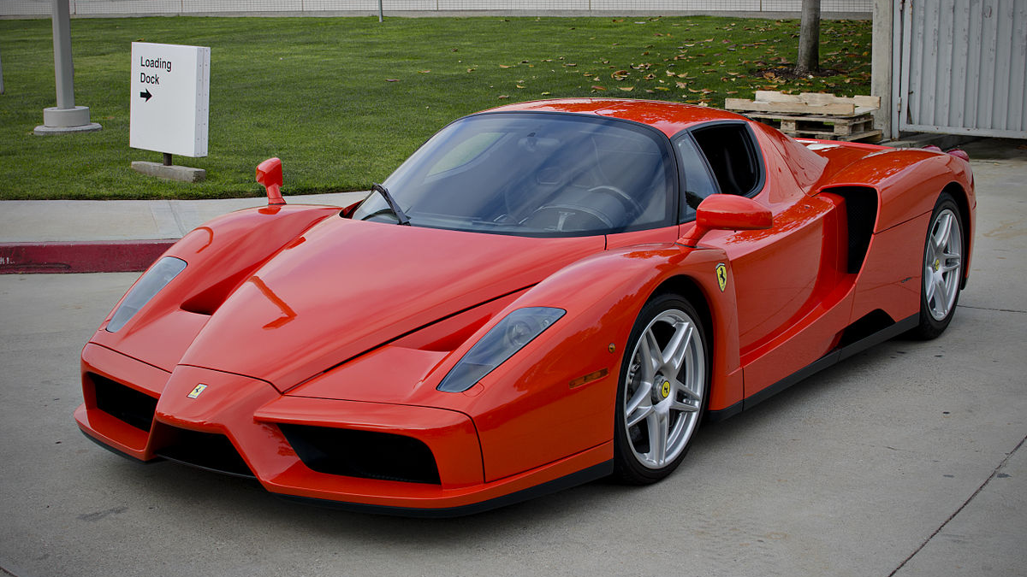
Ferrari Enzo
La Ferrari Enzo F140 commercializzata ufficialmente come Enzo Ferrari.

Slide 8
Da Lukas Dabić 6.b

